Slide 1
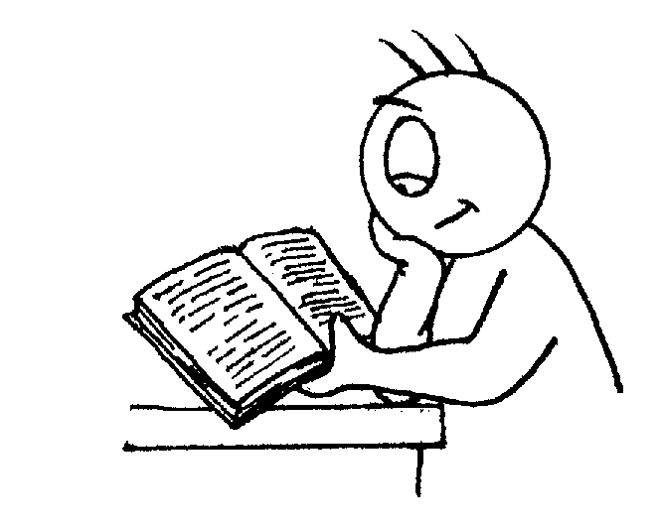
Tekstverbanden en signaalwoorden

Slide 2
Tekstverbanden
Een tekstverband verbindt twee zinnen of alinea’s met elkaar. Het laat zien dat die twee of meerdere zaken bij elkaar horen.

Slide 3
Voorbeelden
Opsomming
Toelichting, uitleg
Tegenstelling
Reden, verklaring
Oorzaak- gevolg
Doel-middel
Voorbeeld, bewijs
Vergelijking
Samenvatting
Conclusie

Slide 4
Voorbeelden
Toelichting:
Dit voorstel zorgt voor onrust. Met andere woorden: veel huishoudens zullen in onzekerheid zitten.
Voorwaarde:
Ik denk dat we tot een goed nieuw voorstel kunnen komen, mits er nog volop mogelijkheden zijn om te bezuinigen.
Conclusie/samenvatting:
Concluderend kan ik zeggen dat dit wetsvoorstel niet aangenomen had mogen worden.
Opsomming:
Vanmiddag moet ik eerst huiswerk maken, daarna koken en vervolgens trainen.
Oorzaak-gevolg:
Na dit voorstel was iedereen gelijk enthousiast. Daardoor vergaten de leden dat er onderzoek gedaan moest worden.

Slide 5
Voorbeelden
Doel-middel:
Met behulp van deze enquete wil ik aangeven, dat dit plan niet moet worden doorgevoerd.
Voorbeeld:
Dit voorstel zou de voorzieningen rondom kinderopvang sterk verslechteren. Ter illustratie: dit gaat ten koste van personeel.
Vergelijking:
Deze situatie doet denken aan wat onze buurtgemeente in Meppel overkwam.
Tegenstelling:
Het besluit was snel genomen door de gemeenteraad, echter de oppositiepartijen kwamen direct in opstand.

Slide 6
Signaalwoorden
Signaalwoorden verbinden de twee stukken tekst.
Het geeft je een teken, een signaal: tussen deze twee stukken bestaat een verband.
Het signaalwoord helpt je het verband te herkennen.
Opdracht: haal uit elke zin nu de signaalwoorden.

